Slide 1
int main(){
simple();
}
void simple(){
return;
}
①
②
④
③

Slide 2
main:
jal add
<- PC
돌아올 곳 ($ra)
…
①
②
add:
return (PC <- $ra)

Slide 3
9 (원래 값이라 가정)
<- $sp
(3번째) $t1
-4
sw 8($sp) -> 32
-4
①stack의 저장공간 마련
sw 4($sp) -> 28
(2번째) $t0
-4
sw 0($sp) -> 24
(1번째) $s0
②stack에 값을 저장

Slide 4
9 (원래 값이라 가정)
<- $sp
(1번째) $t1
+4
lw 8($sp) -> 32
+4
④stack의 공간 해제
lw 4($sp) -> 28
(2번째) $t0
+4
lw 0($sp) -> 24
(3번째) $s0
③stack에 저장된 값을 빼내기

Slide 5
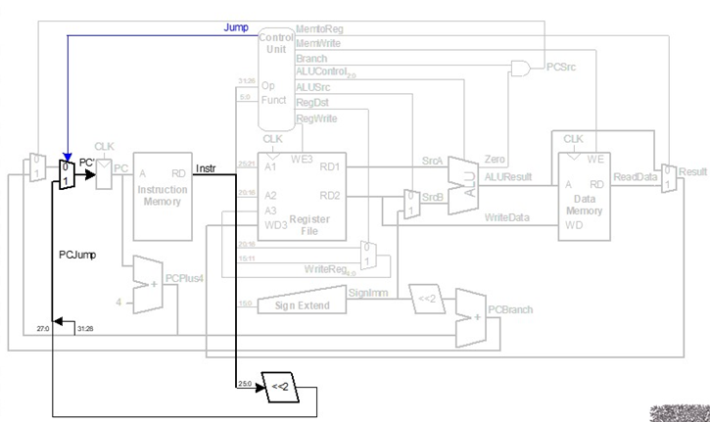
26bit
j
op
addr
①
addr
②
4bit
26bit
8bit
<-①앞의 4자리는 PC의 상위 4bit를 이용
<-②addr 뒤 두자리는 Shift연산을 통해 채우고

Slide 6
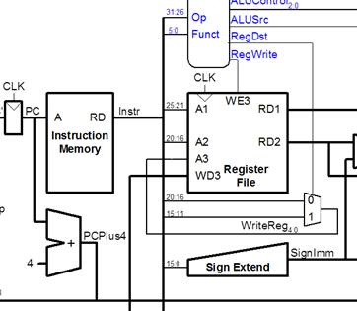
① $ra <- PC + 4
1일때, Instruction Memory에서 옴
0일때, WriteReg에서 옴
② PC <-simple
1일때, (PC+4)에서 옴
0일때, 그대로
①
(jal simple) =
($ra <- PC + 4
jump simple)
두 명령어가 순서가 바뀌면 안되고 동시에 수행해야 함.
②

Slide 7
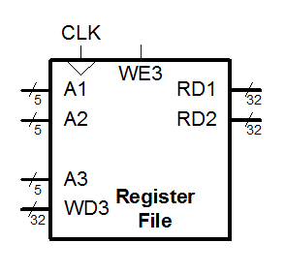
①
②
③
④

Slide 8
op
rs
rt
imm
rs: Base add. + imm offset
rt: Store Data
MemWrite
1
A1
A2
RD2
ReadData(X)
Writedata
A3
Register File
Data Memory

Slide 9
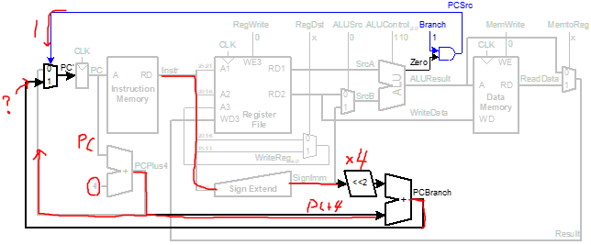
beq 명령어의 정의
beq $r1, $r2, Offset
===
if($r1 == $r2) goto (PC+4) + Offset<<2

Slide 10
PC
beq $1, $2, 3
PC+4
add
PC+8
sub
PC+12
add
PC+16
add

